Slide 1
ADAC: Road to HANA – Teilprojekt F2H (Stand: September 2025)
Programmleitung Road to HANA
Steuerungskreis
J. Ringsgwandl, A. Ebach, K. Eschmann, J. Schwanhäuser, B. Bahne, M. Jacob, Dr. O. Kosing, J. Basan
Leitung Teilprojekt ADN
ADN
ADAC
NTT
Sebastian Wiedenhöft (PL tech.) / Sarah Müller (PL kaufm.), Christiane Bohley (Principal) Nabil Akel (PMO)
Dr. Roland Stanienda ( PL)
Stefanie Bauer (Change Management)
Christian Jahn (Referent)
Johannes Cordes (PL) / Ferenz Lehner (Solution Architect) / Sina Jonitz (PMO)
IT / Technischer Stream / Berechtigungen
ADN: Sebastian Wiedenhöft, Christiane Bohley ADAC: Diana Dessau
Schnittstellen ADN IT-Projektteam, Christian Brunnbauer (LTB400), Helmut Hettinger (Fimas), Hr. Dahms (P&I), Christian Reininger (ELO),
Schnittstellen / Entwicklung Timo Große / Rania Adam(ab Februar: Christos Tachtsidis ) / H. Drews
Migration (Artikel/Debitoren/Kreditoren usw.) Vladimir Zaprianov / Mirela Dubresco
Migration Hilmar von Campe
Fachlicher Bereich & FI & Taxes
Stefanie Gawlitza, Vladimir Zaprianov, Marcus Rendchen, Carmen Hammon
Fachlicher Stream
(Abstimmung Delta zu Konzepten und Stammdaten)
Roland Stanienda*
Fachlicher Bereich FI
Jan Kasselmann
Fachlicher Bereich Accounts receivable
Martin Riebesell
Fachlicher Bereich Controlling
Le Le Pham, Sonja Vitolo
Fachlicher Bereich Controlling
Joachim Lenz / Veronika Mroczek
*Mit Unterstützung durch die entsprechenden Experten des ADAC

Slide 2


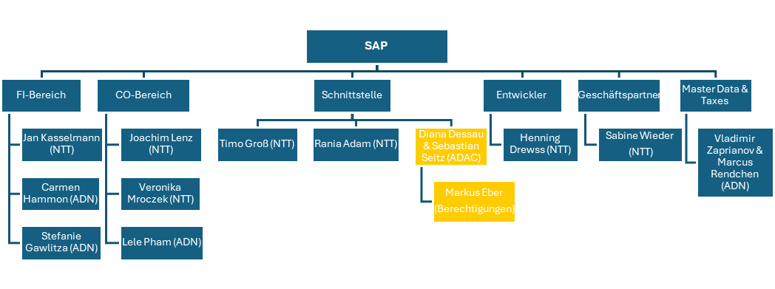
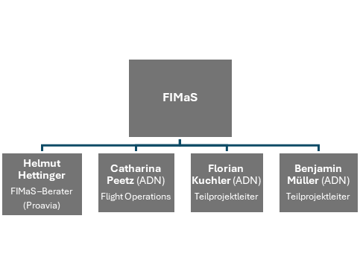
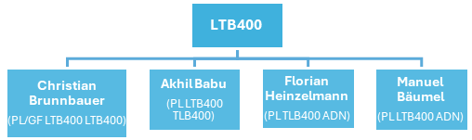
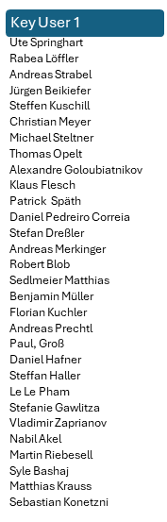
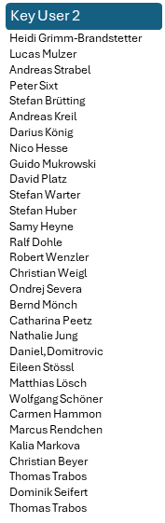
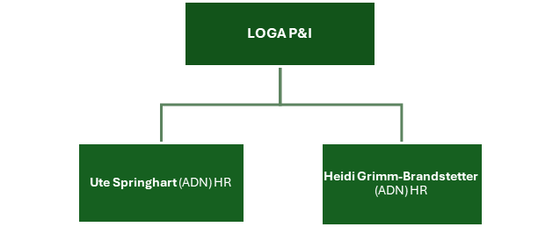
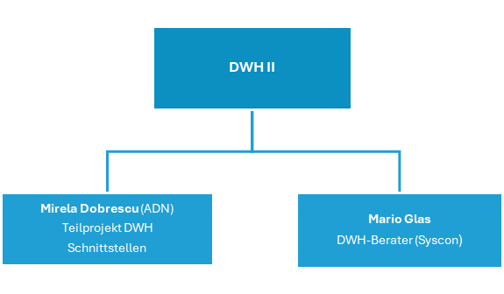
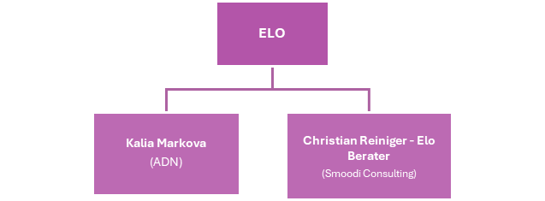

Slide 3
F2H | Rollenkonkretisierung ausgewählter Projektbeteiligter
Name | Funktion | Beschreibung
Christian Jahn | Referent Hauptprojekt | Vertretung Roland Stanienda, Ansprechpartner zu allen fachlichen Themen zum Hauptprojekt
Christiane Bohley | Principal Consulting | Beratung der Projektleitung technisch und kaufmännisch (Sebastian Wiedenhöft und Sarah Müller), Expert Schnittstellen / AIF, Bindeglied zwischen Fachbereich und IT, Beratung E2E Prozesse, interne Ansprechpartnerin SAP, Berechtigungen SAP / IT-Koordinator, Solution Architect,
Mirela Dobrescu | KeyUser Schnittstellen | DWH II Projektleitung, Datenbereinigung, Datenextraktion Bestandssysteme und Migration, Schnittstellen Vorsysteme und SAC (tech.),
Dr. Roland Stanienda | Projektleiter F2H ADAC | Projektleitung Flight-to-HANA, Ansprechpartner zum ADAC R2H Hauptprojekt,
Sarah Müller | Projektleiter F2H Kaufm. | Projektleitung Kaufm. ADN, Ansprechpartnerin Finance & Controlling, Vertretung Sebastian Wiedenhöft, Projektcontrolling
Sebastian Wiedenhöft | Gesamtprojektleitung | Projektleiter F2H tech., KeyUser Schnittstellen, Bindeglied aller Teilprojekte, Hauptansprechpartner, Projektcontrolling, Vertretung Sarah Müller
Ferenz Lehner | Solution Architect | System- und Prozessberatung, E2E Prozessberatung
Johannes Cordes | Projektleiter F2H NTT | Projektleitung Flight-to-HANA
Stefanie Bauer | Changemanagement | Changemanagement und Schulungen
Diana Dessau | R2H / ADAC technische PL | Verantwortlich technische Infrastruktur, Berechtigungen und RICEFW Themen

